Slide 1


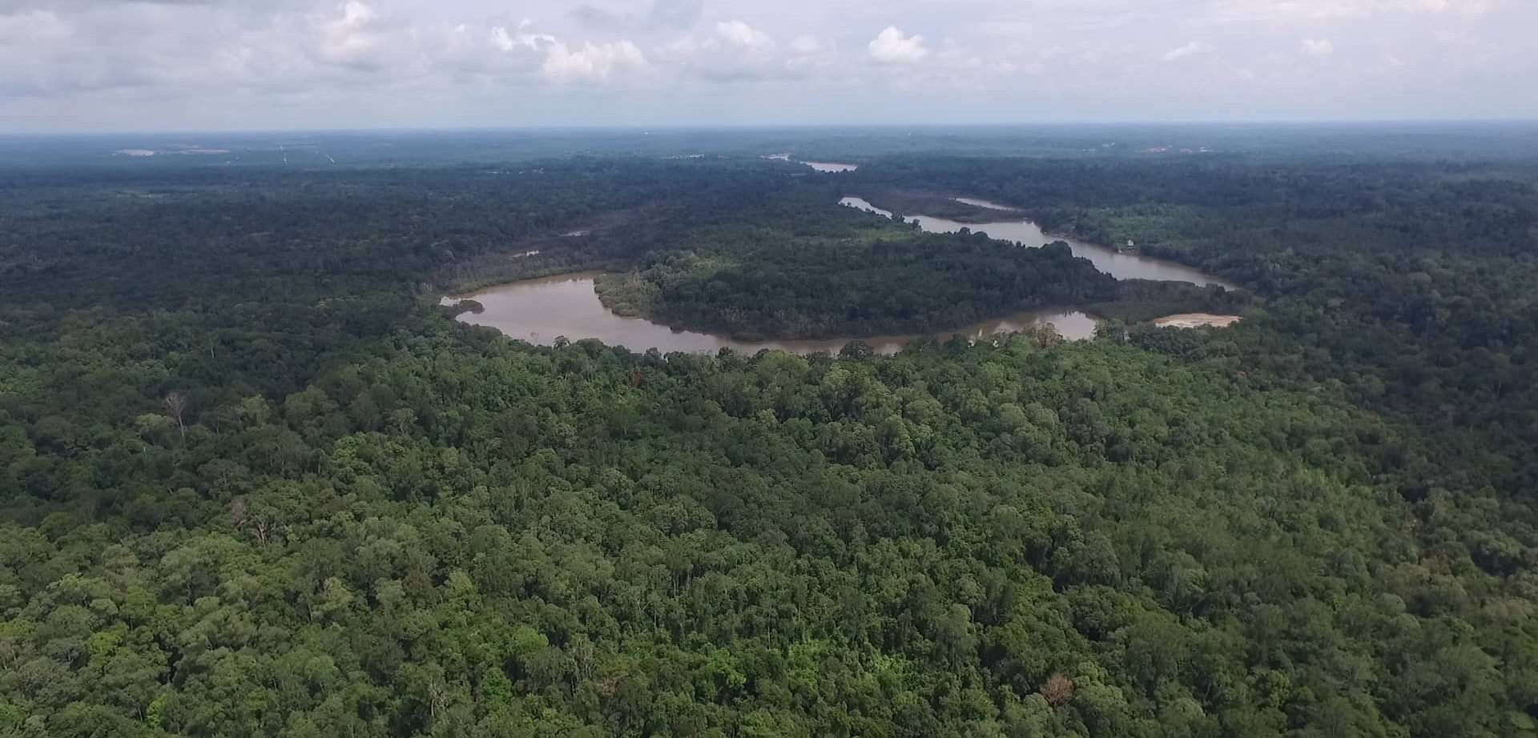

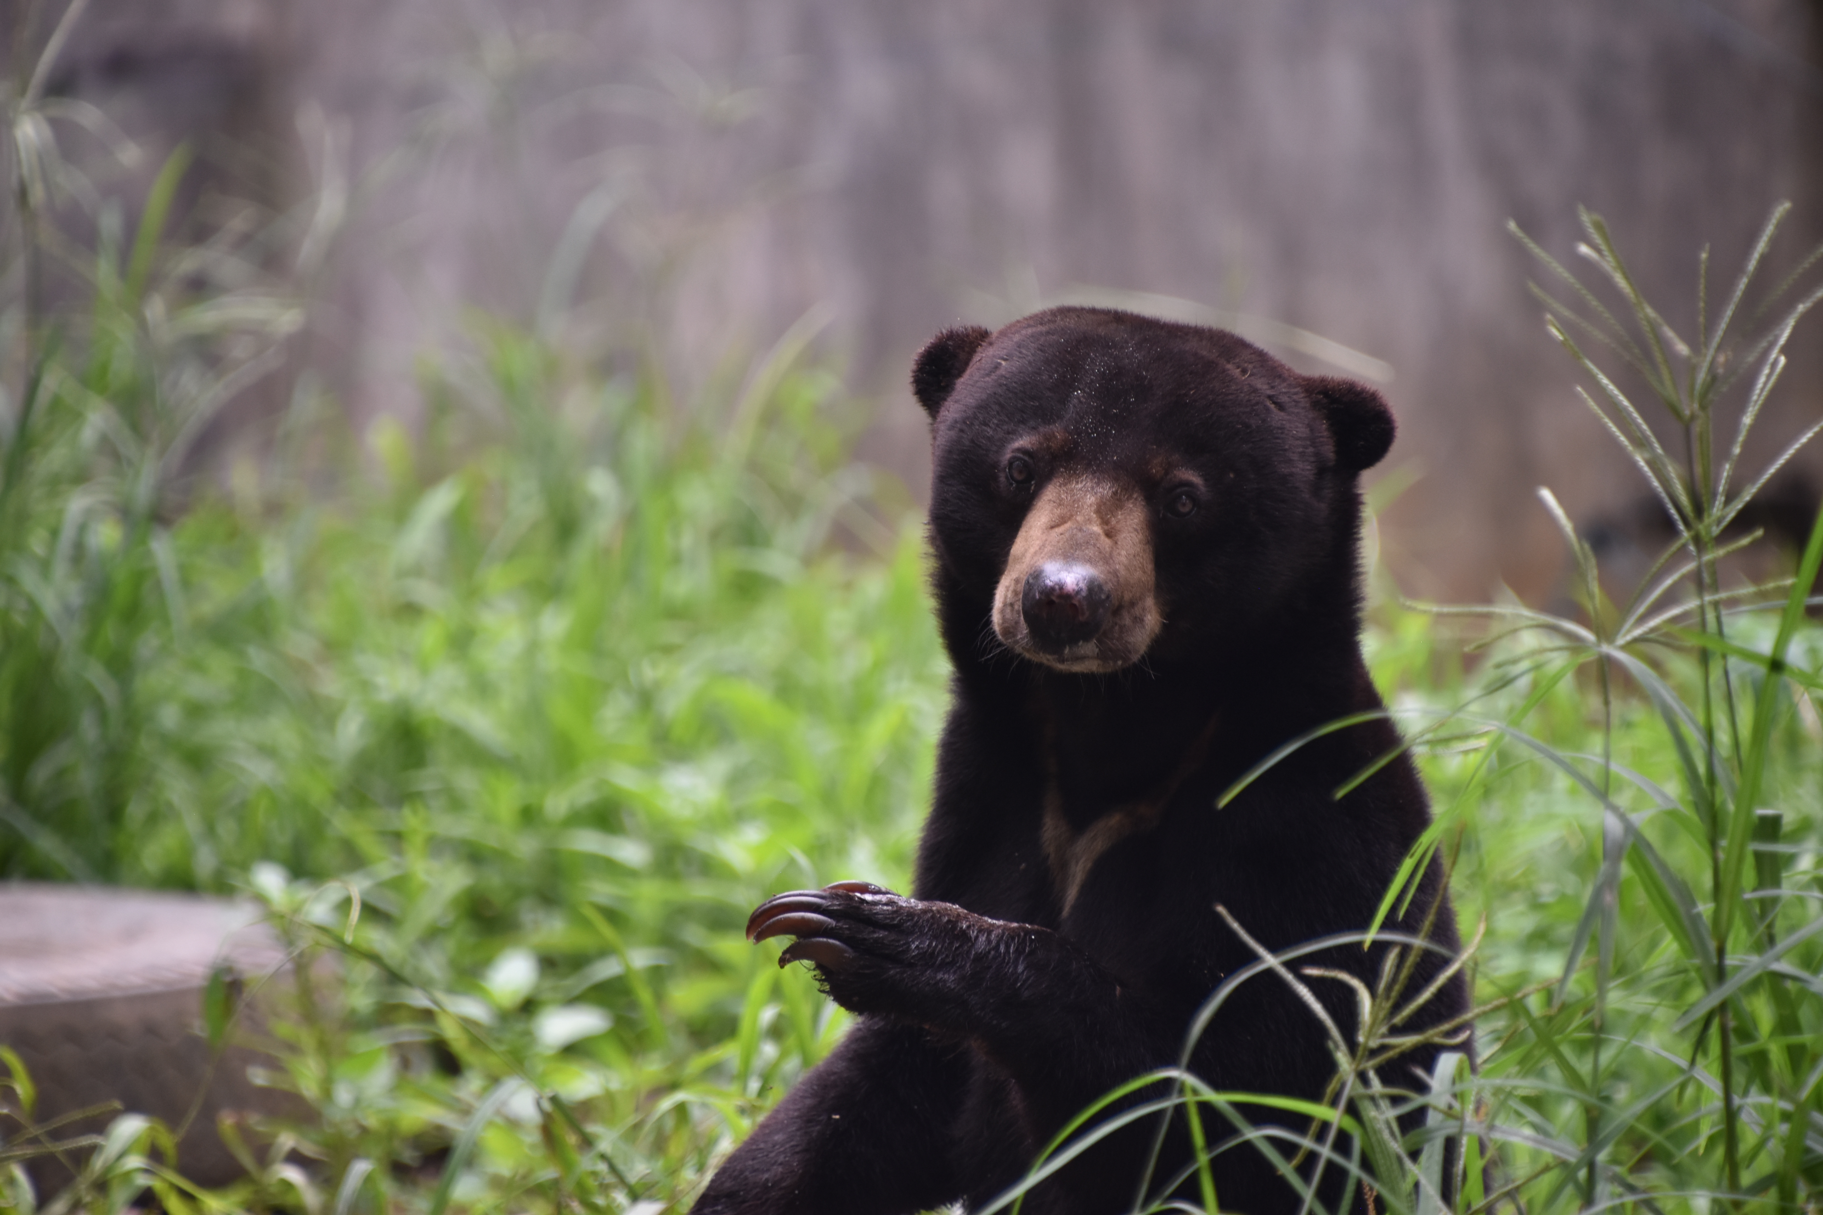
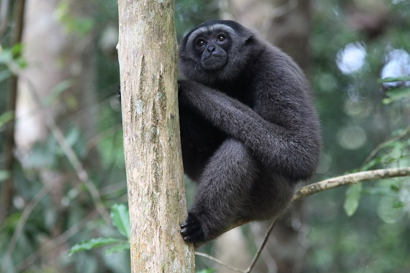
RECONNAISSANCE DE SOUTIEN
délivré à
[certificate.cert_fullname]
Financement d’une zone de [certificate.cert_data1;frm= 0 000.] [certificate.cert_unit_unit] de forêt pour aider l’association Kalaweit à protéger l’habitat de la faune sauvage sur les îles de Bornéo et Sumatra (Indonésie).
[onshow;block=begin;when [certificate.cert_display_mnt]=1]
Valeur du terrain : [certificate.cert_input_mnt;frm=0 000.00] [certificate.mon] (soit [certificate.cert_output_mnt;frm=0 000.] RP Indonésiens)[onshow;block=end;]
Délivré à Paris, le [certificate.cert_ts]
Chanee
Président de Kalaweit

